Slide 1
美股 ETF 週報 — Friday topic preview
20260727 期 · 涵蓋 2026-07-20 ~ 2026-07-24
v0 估算 · yfinance 403 封鎖，數據基於 WebSearch 宏觀主題估算 · Monday 重抓含週五 close
UCO
ARKK
XOP
+11.5%
-4.8%
+5.1%
2× WTI 反彈王
AI創新反向下殺
油氣E&P 本週最強
2026-07-24 · 國泰證券法人債券業務部 · 法人業務二處 · Friday topic preview
1 / 9

Slide 2
01
反轉訊號 · Reversal
2026-07-24 · 國泰證券法人債券業務部 · 法人業務二處 · Friday topic preview

Slide 3
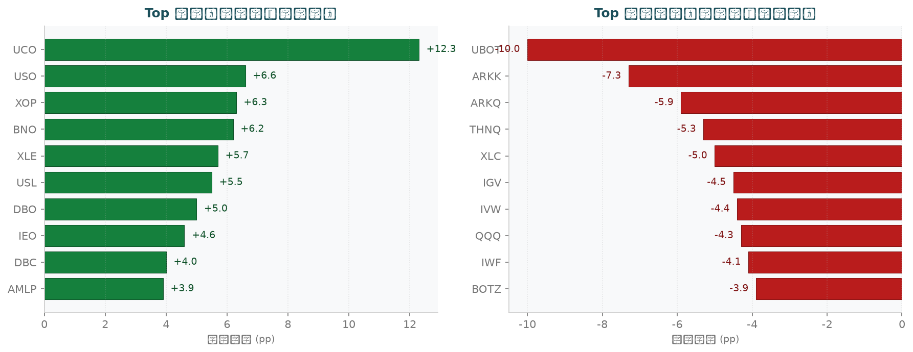
反轉訊號
本週 partial vs 上週、Top 10 反彈（綠）+ Top 10 反向下殺（紅）
最強反彈：UCO +12.3 pp（本週 +11.50% / 上週 -0.80%） | 最猛下殺：UBOT -10.0 pp（本週 -9.20% / 上週 +0.80%）
2026-07-24 · 國泰證券法人債券業務部 · 法人業務二處 · Friday topic preview
3 / 9

Slide 4
主議題候選 · Top 3
敘事最強、優先選為主議題
M1 · 能源反彈與霍爾木茲風險溢價
核心：WTI +6%→$92，UCO +11.5%，XOP +5.1%，XLE +4.7% · 相關 ETF：XLE, XOP, USO, BNO, IEO, AMLP
driver：Trump/伊朗霍爾木茲封鎖威脅；哈薩克管線受無人機攻擊；能源板塊從超賣急彈 · 對台灣機構意義：能源ETF為天然通膨對沖，AMLP中游管線提供股息保護，本週急彈為機構切入點
M2 · 科技AI盈餘下殺：Alphabet -7%/Tesla -14%
核心：XLC -3.2%，ARKK -4.8%，QQQ -2.5%，S&P500 週四-1.2% · 相關 ETF：QQQ, XLC, ARKK, IGV, IVW
driver：Alphabet AI CapEx 大幅擴張但獲利未跟上；科技巨頭估值面臨重估壓力 · 對台灣機構意義：科技成長ETF動能反轉，機構可評估防禦性切換（XLV/XLP）或分批承接時機
M3 · TSMC +36%銷售 vs. 記憶體崩跌：半導體大分化
核心：TSMC YTD+52%，AMD YTD+150% vs NVDA+13%，SMH/SOXX 訊號衝突 · 相關 ETF：SMH, SOXX, XLK
driver：TSMC先進製程AI需求旺盛；記憶體供過於求崩跌；AI CapEx削減疑慮壓制記憶體族群 · 對台灣機構意義：台機構對半導體ETF有天然認識優勢，SMH/SOXX拆解成分股可識別差異化機會
2026-07-24 · 國泰證券法人債券業務部 · 法人業務二處 · Friday topic preview
4 / 9

Slide 5
補充議題候選 · Top 5
補充視角、選 2 個搭配主議題
S1 · 黃金失速：CPI 4.2%+Fed Hold→貴金屬多頭終結？
核心：GLD ~$4,140，較1月高$5,598下跌26%，Fed 7/29 hold機率87% · 相關 ETF：GLD, SLV, GDX
driver：美國CPI 4.2%達三年高點，升息預期壓制黃金；但地緣風險形成部分支撐 · 對台灣機構意義：黃金從避險偏好→利率敏感品種轉變，機構可評估壓低成本入場點
S2 · S&P 500 盈餘季V型底 or 二次修正？7/29 Fed決議前不確定
核心：S&P 500 ~7,408，週線-1%，Fed 7/29決議待確認 · 相關 ETF：SPY, RSP, IVW, IVE
driver：大型科技盈餘不如預期但其他板塊穩健，指數與等權重走勢分化 · 對台灣機構意義：SPY vs RSP等權重策略比較，機構思考集中度風險管理
S3 · 中東地緣防禦受益：軍工 ITA 逆勢走強
核心：ITA 預估本週+2~3%，國防ETF受益地緣升溫 · 相關 ETF：ITA
driver：美國強硬表態伊朗+霍爾木茲；國防預算擴張邏輯延續；與能源M1形成地緣完整性 · 對台灣機構意義：防禦型板塊補充配置，低相關性提升組合韌性
S4 · AI機器人ETF崩跌後危機入市：BOTZ/UBOT暴跌
核心：UBOT -9.2%，BOTZ -3.5%，ARKQ -4.1%（週線） · 相關 ETF：BOTZ, ROBO, UBOT, ARKQ
driver：Alphabet過度AI支出擔憂波及AI ETF；但AI應用落地基本面未改變 · 對台灣機構意義：AI主題ETF急跌後評估長期布局時點，與M2配對討論攻守策略
S5 · 新興市場分化：FXI中國反彈 vs. 美元強勢壓制EEM
核心：美元偏強（通膨+Fed hold）；FXI受中國刺激政策支撐 · 相關 ETF：FXI, EEM, INDA, EWZ
driver：美元偏強壓制廣泛新興市場；中國政策刺激+地緣緩和期待支撐FXI個別機會 · 對台灣機構意義：新興市場ETF選擇性布局，FXI vs EEM策略分化討論視角
2026-07-24 · 國泰證券法人債券業務部 · 法人業務二處 · Friday topic preview
5 / 9

Slide 6
ETF 矩陣 — 能源板塊 ETF 矩陣
一週% 含正負色標、YTD% 含絕對值色標
代號 | 全名 | 一週 % | 上週 % | YTD % | 角色定位
XLE | Energy Select Sector SPDR | +4.7 | -1.0 | +5.4 | 大型能源廣泛配置
XOP | SPDR S&P Oil & Gas E&P | +5.1 | -1.2 | +3.9 | 油氣探勘生產高β
USO | US Oil Fund | +6.2 | -0.4 | -7.8 | WTI現貨追蹤
BNO | US Brent Oil Fund | +5.9 | -0.3 | -6.5 | 布蘭特原油
IEO | iShares US Oil & Gas E&P | +4.2 | -0.4 | +3.8 | 油氣E&P中型股
AMLP | Alerian MLP ETF | +3.8 | -0.1 | +12.3 | 中游管線MLP高股息
UCO | 2× WTI Oil (Leveraged) | +11.5 | -0.8 | -18.4 | 槓桿短期動能
2026-07-24 · 國泰證券法人債券業務部 · 法人業務二處 · Friday topic preview
6 / 9

Slide 7
ETF 矩陣 — 科技 / AI 板塊 ETF 矩陣
一週% 含正負色標、YTD% 含絕對值色標
代號 | 全名 | 一週 % | 上週 % | YTD % | 角色定位
QQQ | Invesco Nasdaq-100 ETF | -2.5 | +1.8 | +15.8 | 科技廣泛核心配置
XLC | Comm Services Select SPDR | -3.2 | +1.8 | +14.5 | Alphabet/Meta重倉
ARKK | ARK Innovation ETF | -4.8 | +2.5 | +25.3 | 顛覆式創新高β
IGV | iShares Expanded Tech-SW | -3.0 | +1.5 | +16.8 | 軟體ETF
SMH | VanEck Semiconductor ETF | +0.8 | -0.5 | +22.4 | 半導體廣泛(TSMC受益)
SOXX | iShares Semiconductor ETF | +0.5 | -0.8 | +19.8 | 半導體(美國製程)
BOTZ | Global X Robotics & AI ETF | -3.5 | +0.4 | +12.4 | 機器人/AI主題
2026-07-24 · 國泰證券法人債券業務部 · 法人業務二處 · Friday topic preview
7 / 9

Slide 8
Macro 事件 + A 級 research
本週主要 catalyst
📌 Macro 事件本週
📚 A 級 research（本週）
• WTI 衝破 $92/桶：Trump 警告伊朗霍爾木茲、哈薩克管線受攻，石油供應雙重衝擊
• Alphabet -7%、Tesla -14%：AI CapEx 擔憂引爆科技盈餘季，S&P 500 週四 -1.2%
• TSMC Q2 銷售年增 +36% 超預期，YTD +52%，但記憶體股崩跌，半導體ETF訊號分化
• 黃金 ~$4,140（較1月高 $5,598 跌 26%），CPI 4.2% 三年高點，Fed 7/29 hold 機率 87%
• 美股週線收跌 ~1%：能源板塊逆勢大漲，成長/科技全面賣壓，資金輪動加速
• AMD YTD +150% vs NVDA +13%，P/E 差距極大（~175× vs 32×），AI股估值重估開始
(本週無重要 A 級 research、或 yfinance scan 未觸發)
2026-07-24 · 國泰證券法人債券業務部 · 法人業務二處 · Friday topic preview
8 / 9

Slide 9
Monday 20260727 待決策
週一早上接續、預估 2-2.5 hr 全套完成
1
議題組合確認：1 主 + 2 補充（建議 M1+S1+S2 或 M2+S4+S3）
2
重抓 yfinance 含週五 close（5 trading days 完整週，修正估算數據）
3
NLM saturation Round 1+ 加 Codex Gate 3 平行驗證
4
寫 reading_map.md + 底稿.md（UWS 12 章節）
5
build docx + lint_ryan_feedback 12 規則
6
NLM Studio Path A + B + Codex Path C
7
Codex audit + persona pre-screen
8
quality_report A++ 簽核
2026-07-24 · 國泰證券法人債券業務部 · 法人業務二處 · Friday topic preview
9 / 9

